Slide 1
Jarkom
Pertemuan 5

Slide 2
Routing
Perutean

Slide 3
Proses untuk memilih jalur (path) yang harus dilalui paket data.
Pada umumnya jalur yang dipilih adalah jalur terpendek.
Routing dibagi menjadi dua jenis:
Direct Routing
Indirect Routing

Slide 4



Direct Routing

Slide 5
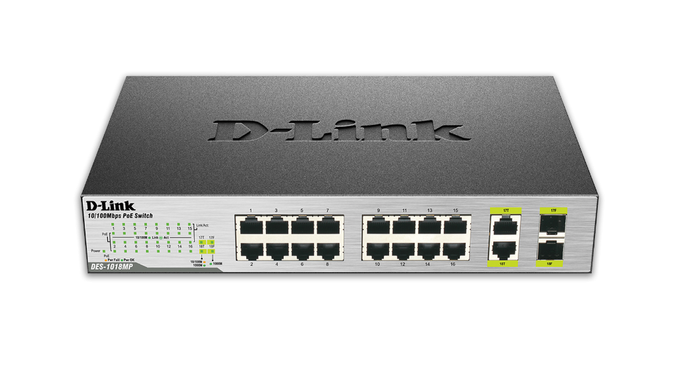

Slide 6
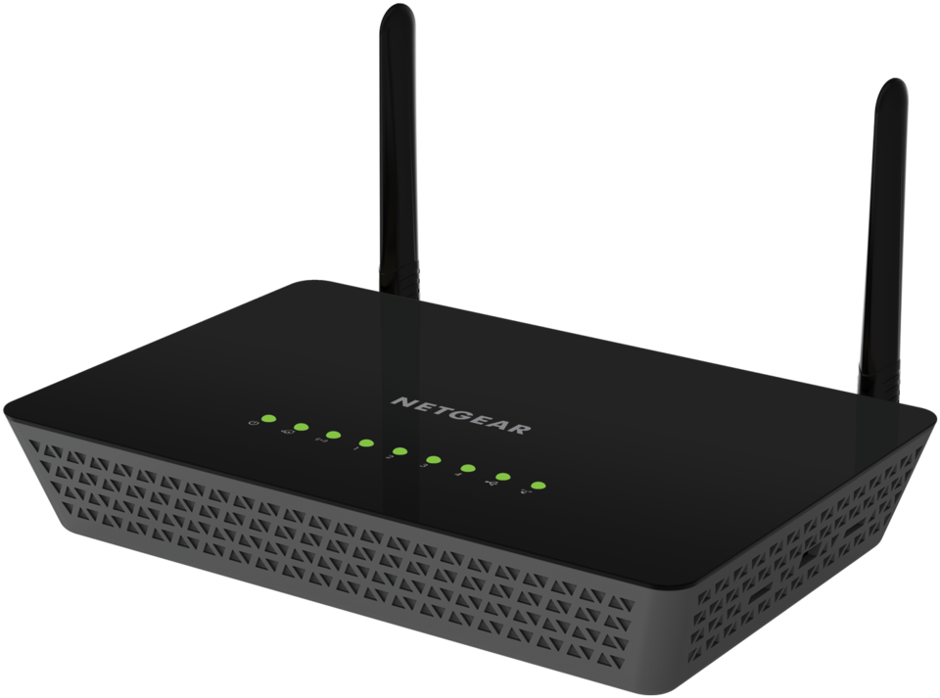
Indirect Routing
10.0.0.1
30.0.0.1
20.0.0.1

Slide 7
Metode Routing
(Indirect Routing)

Slide 8
Metode Routing
Dynamic Routing
Static Routing

Slide 9
Dynamic Routing

Slide 10
Dynamic Routing
Routing akan dilakukan secara otomatis oleh router
Router yang terhubung akan saling bertukar informasi agar dapat mengetahui alamat tujuan paket data yang dikirim
Menggunakan Protokol Routing: RIP, IGRP, EIGRP, dan OSPF
*Note:
Protokol Routing adalah aturan untuk melakukan pertukaran informasi routing

Slide 15
Routing Information Protocol (RIP)
Menggunakan Distance Vector: Menentukan jalur terbaik berdasarkan hop
Jumlah maksimum hop = 15
Cocok untuk jaringan skala kecil
Konfigurasi mudah
Terdapat 2 jenis RIP: RIPv1 dan RIPv2

Slide 16
Static Routing

Slide 17
Static Routing
Routing dikonfigurasi oleh administrator
Jalur pengiriman paket data sudah ditentukan oleh administrator
Perlu memperhitungkan hop (lompatan)

Slide 21
Tabel Routing

Slide 22
Peta dalam suatu router
Router akan menyimpan informasi routing dalam tabel routing (routing table)
Contoh isi tabel routing:
Network tujuan
Subnetmask network tujuan
Gateway

Slide 23
Latihan

Slide 24
Latihan
Buat ulang jaringan yang dijelaskan dalam video, kemudian upload file cisco-nya ke elearning!
Jika tidak bisa, jadikan rar terlebih dahulu.
Format: NIM_Nama_Latihan 5 SDA

Slide 25
Tugas

Slide 26
Tugas
Buat jaringan seperti pada slide selanjutnya!
Pilih salah satu metode routing: Dynamic Routing atau Static Routing
Lakukan perintah tracert pada 4 device (bebas), selanjutnya jelaskan hop pada tiap tracert (word/pdf)!
Satukan file cisco dan word/pdf dalam sebuah file rar
Format: NIM_Nama_Tugas 5 Jarkom

Slide 27
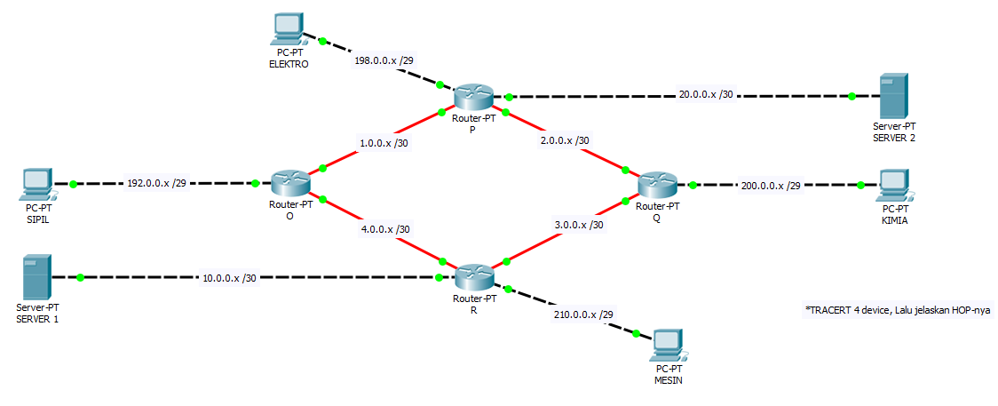
Tugas

